Slide 1
УПРАВЛЕНИЕ ФЕДЕРАЛЬНОЙ СЛУЖБЫ ПО НАДЗОРУ В СФЕРЕ СВЯЗИ,
ИНФОРМАЦИОННЫХ ТЕХНОЛОГИЙ И МАССОВЫХ КОММУНИКАЦИЙ ПО ЦЕНТРАЛЬНОМУ ФЕДЕРАЛЬНОМУ ОКРУГУ
ТРЕБОВАНИЯ К ПОРЯДКУ ВВОДА СЕТЕЙ ЭЛЕКТРОСВЯЗИ В ЭКСПЛУАТАЦИЮ (ПРИКАЗ № 258)
Орлов Дмитрий Викторович Начальник территориального отдела в г.Коломне

Slide 2
Федеральный закон от 07.07.2003 № 126-ФЗ «О связи»
Требования к порядку ввода сетей электросвязи в эксплуатацию
приказ Минкомсвязи России от 26.08.2014 № 258 Вступил в силу с 1 января 2015 года
Правила ввода в эксплуатацию сооружений связи
приказ Минсвязи России от 09.09.2002 № 113
Статья 12
Для сетей электросвязи, составляющих единую сеть электросвязи Российской Федерации, федеральный орган исполнительной власти в области связи…..устанавливает требования к их проектированию, построению, эксплуатации, ...к порядку ввода сетей связи в эксплуатацию.
Статья 46
Оператор связи обязан:
руководствоваться при проектировании, построении, реконструкции, вводе в эксплуатацию и эксплуатации сетей связи нормативными правовыми актами федерального органа исполнительной власти в области связи….

Slide 3
Статистические данные

Slide 4
Пункт 3 требований к порядку ВВОДА СЕТЕЙ ЭЛЕКТРОСВЯЗИ В ЭКСПЛУАТАЦИЮ
Операторы связи один раз в год, не позднее 1 марта, представляют по запросу (Изменения внесены Приказом Минкомсвязи России от 20 октября 2015 г. N 412 в пункт 3) Федерального агентства связи (Россвязь) информацию о технологических возможностях сетей связи, перспективах их развития, средствах и линиях связи, условиях оказания услуг связи по состоянию на 31 декабря истекшего календарного года.

Slide 5
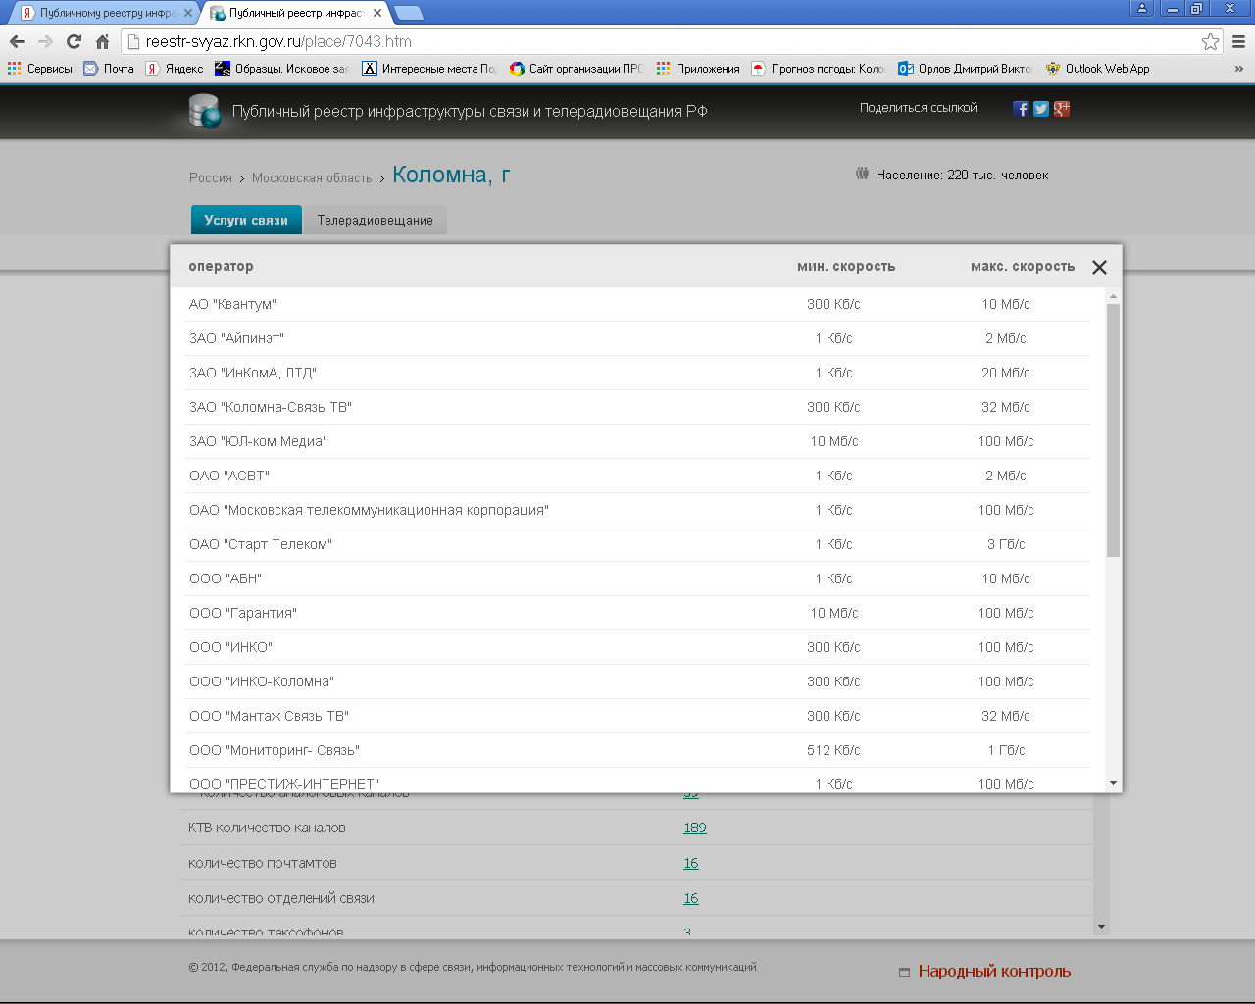
Публичный реестр инфраструктуры связи Российской Федерации

Slide 6
СПАСИБО ЗА ВНИМАНИЕ!

